Slide 1


Présentation du projet
Mars 2021
OC Pizza : Mise en place d’un nouveau système
Projet 6 : Analysez les besoins de votre client pour son groupe de pizzerias
ULMA Johann

Slide 2
SOMMAIRE
Cadre du projet
Les acteurs et les fonctionnalités
Architecture
Base de données
Serveur Web
Choix du type de site web
Solution de paiement
Hébergeur
Matériel
Processus de commande
Le budget
Conclusion
Projet 6 : Analysez les besoins de votre client pour son groupe de pizzerias
ULMA Johann

Slide 3
1. Cadre du projet
Le groupe OC Pizza nous a contacté pour la refonte de son système informatique.
Leur système existant ne correspondant plus à leur besoin, il souhaite la création d’un nouveau système.
Les besoins du client sont les suivants :
- Etre plus efficace dans la gestion des commandes : de la réception à leur livraison en passant par la préparation
- Disposer d’un suivi en temps réel pour le client mais aussi pour les différents membres du groupe (tel les livreurs)
- Le suivi en temps réel englobe les commandes passées, en préparation et en livraison
- On doit pouvoir suivre le stock d’ingrédients restant afin de savoir les pizzas qui peuvent encore être réalisées
- Mise en place d’un site internet pour que les clients puissent :
Passer des commandes en ligne
Pouvoir payer en ligne ou à la livraison
Modifier ou annuler une commande avant préparation de celle-ci
- Le groupe gère aussi les commandes par téléphone et sur place
- Les pizzaiolos ont un aide-mémoire leur permettant d’avoir la recette de chaque pizza
- Les deux gérants souhaitent un système unifié permettant de suivre facilement l’ensemble des points de vente
- La deadline est fixée pour dans 6 mois soit Septembre 2021
Projet 6 : Analysez les besoins de votre client pour son groupe de pizzerias
ULMA Johann

Slide 4





2. Les acteurs et les fonctionnalités
Les acteurs
L’ensemble des acteurs qui utiliseront le système informatique ont été identifiés.
Hôtesses
d’accueil
Clients
Livreurs
Pizzaiolos
Gérants
Front Office
Back Office
Projet 6 : Analysez les besoins de votre client pour son groupe de pizzerias
ULMA Johann

Slide 5

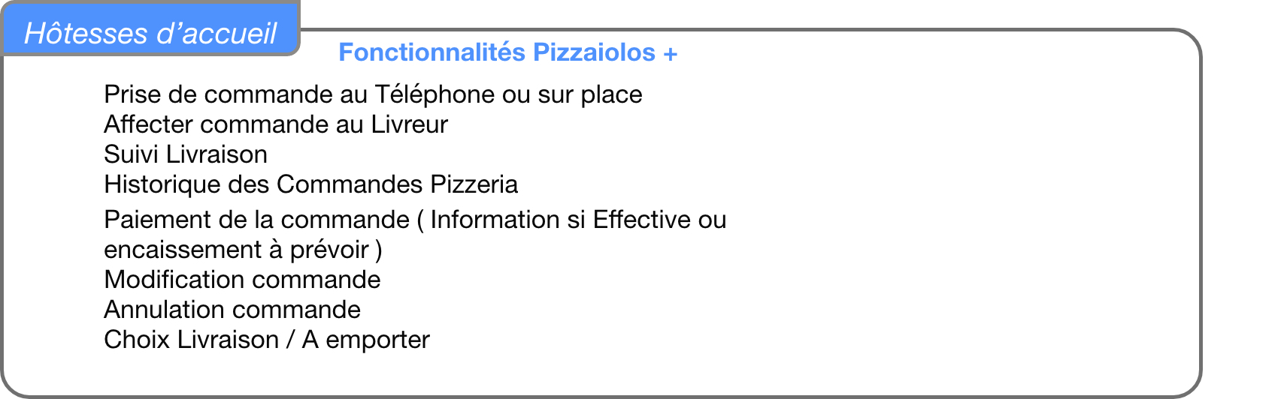
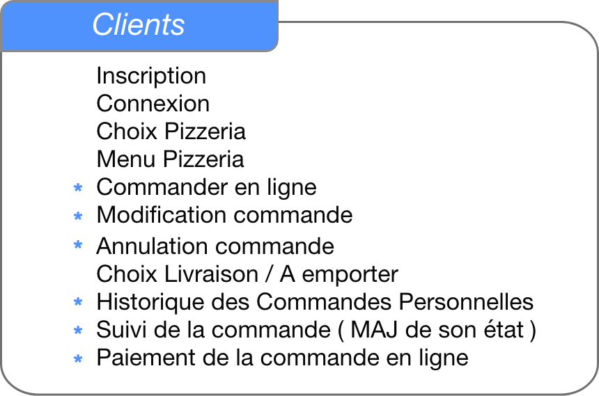
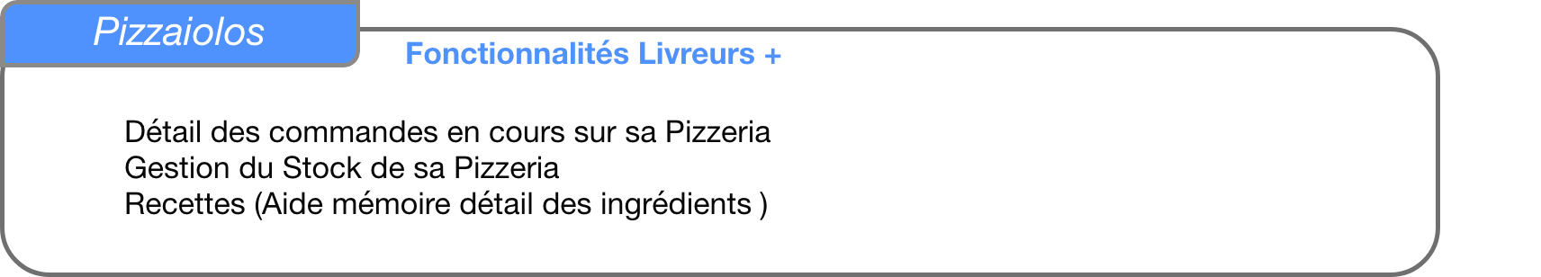
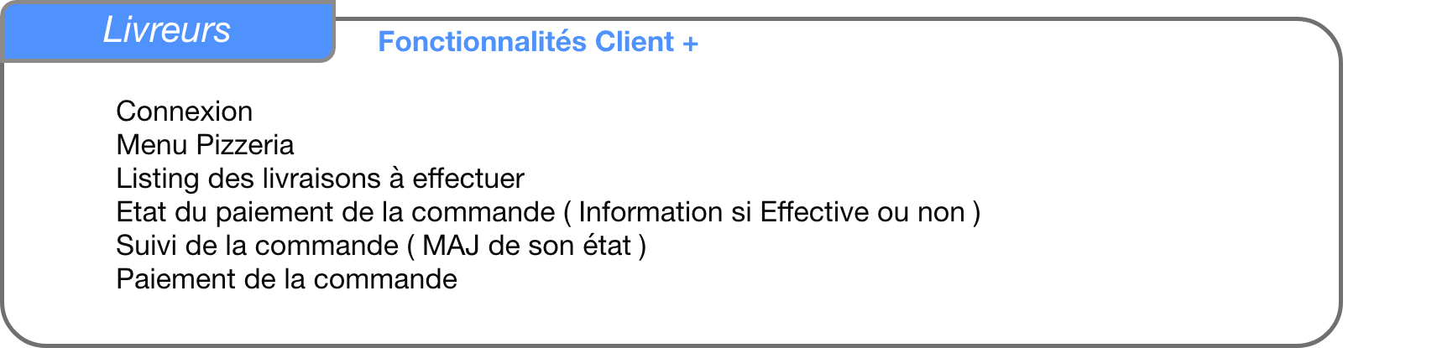
Les fonctionnalités
On a identifié les différentes fonctions liées au projet à la fois pour les clients mais aussi pour l’équipe de la Pizzeria.
* Uniquement lorsque le client est connecté
Projet 6 : Analysez les besoins de votre client pour son groupe de pizzerias
ULMA Johann

Slide 6





3. Architecture
Schéma simplifié des dispositifs utilisés
Serveur Web
Base de données
Système de paiement
Internet
Utilisateurs
Projet 6 : Analysez les besoins de votre client pour son groupe de pizzerias
ULMA Johann

Slide 7

4. Base de données
Une base de données permet d'enregistrer des données de façon organisée et hiérarchisée.
C’est donc une collection d’informations organisées afin d’être facilement consultables, gérables et mises à jour.
Les bases de données sont indexées afin de pouvoir facilement trouver les informations recherchées à l’aide d’un logiciel informatique. Chaque fois que de nouvelles informations sont ajoutées, les données sont mises à jour, et éventuellement supprimées.
Il en existe de plusieurs types, mais ici on aura recours à la base de données relationnelles SQL (Structured Query Language).
Elles sont facilement extensibles, et de nouvelles catégories de données peuvent être ajoutées après la création de la database originale sans avoir besoin de modifier toutes les applications existantes.
Parmi les grands noms du marché on compte :
MySQL
Oracle Database
MariaDB
PostgreSQL
Microsoft SQL Server
SQLite
Pizzaiolos
Clients
Base de données
Hôtesse
d’accueil
Notre choix se porte sur MySQL qui est Open Source et gratuit, selon DB-Engines c’est la deuxième base de données la plus utilisée au monde.
Livreurs
Gérants
Projet 6 : Analysez les besoins de votre client pour son groupe de pizzerias

Slide 8
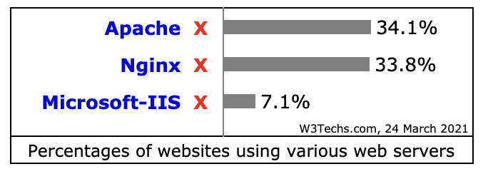

5. Serveur Web
Nous avons choisit d’utiliser Apache pour propulser notre futur serveur.
Après l’analyse d’une étude comparative de w3techs datant de Mars 2021, on a comparé les 3 solutions suivantes :
Rapidement, on donc écarté IIS car plus en retrait et nécessitant un serveur Microsoft pour fonctionner
Les deux solutions Nginx et Apache sont équivalentes mais on a tendance à considérer Apache comme étant plus simple à configurer, de plus le support et la documentation entourant Apache sont aujourd’hui plus important que celui de Nginx.
Cela est du au fait que Nginx est une solution plus récente.
Avantages :
Open-source et gratuit même pour un usage commercial.
Logiciel fiable et stable.
Mise à jour régulière, correctifs de sécurité réguliers.
Flexible grâce à sa structure basée sur des modules.
Facile à configurer.
Grande communauté et support disponible en cas de problème.
Inconvénients :
Problèmes de performances sur les sites web avec un énorme trafic. (10 000 connexions simultanées)
Mal géré des d’options de configuration peuvent mener à la vulnérabilité de la sécurité.
Projet 6 : Analysez les besoins de votre client pour son groupe de pizzerias
ULMA Johann

Slide 9






6. Choix du type de site web
On devait faire le choix entre un développement “from scratch” ou bien en partant sur la base d’un CMS e-commerce.
Notre choix s’est orienté vers un développement “from scratch” pour plusieurs raisons :
La personnalisation du site qui sera à l’image de ce que veut le client contrairement au CMS qui aura toujours une limitation
Administration simplifiée : Tout comme le Front Office, le Back Office est développé sur mesure
Intégrer et créer exactement les fonctionnalités et les éléments que le client désir pour le site
Se démarquer de la concurrence
Plus de fluidité dans le chargement
ANGULAR
Les technologies utilisées seront :
Front End : HTML, CSS, Javascript
Framework Front End : Angular JS
Back End : Python, MySQL
Framework Back End : django
Serveur web : Apache
Un framework est un cadre dont l’objectif est de simplifier et d'uniformiser le travail des développeurs.
Les frameworks sont donc conçus et utilisés pour modeler l’architecture d’un site d’une application.
APACHE
Projet 6 : Analysez les besoins de votre client pour son groupe de pizzerias
ULMA Johann

Slide 10

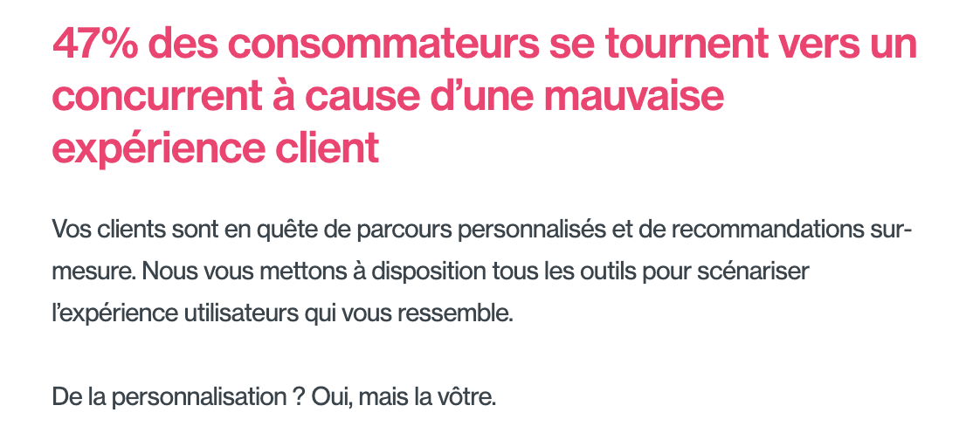
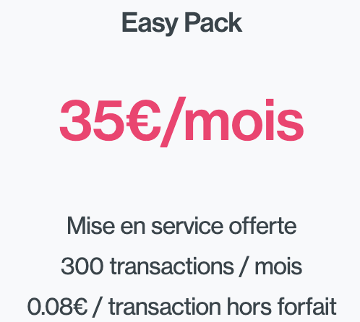
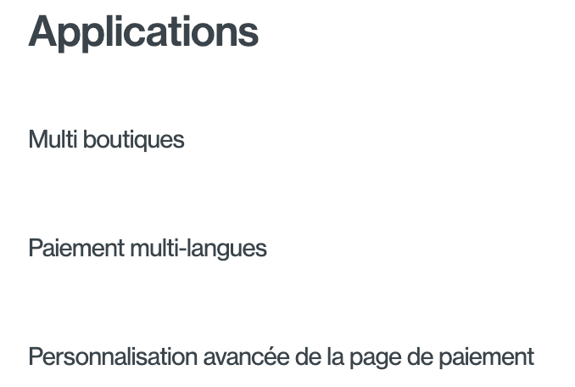
7. Solution de paiement
Les solutions de paiement étant réglementées et soumissent à des certifications spécifique de l’Autorité Bancaire Européenne cette fonctionnalité ne sera pas développée en interne.
A la place nous allons nous appuyer sur Monext qui est un spécialiste des transactions électroniques de paiement.
Selon une étude publié par Statista en Juillet 2020 :
80.1% des paiements en ligne sont effectués par carte bancaire
suivi par les portefeuilles en ligne à hauteur de de 11.5%
Parmis les références de Monext on peut citer Amazon, Kiabi, Lydia, Swile, …
Projet 6 : Analysez les besoins de votre client pour son groupe de pizzerias
ULMA Johann

Slide 11

8. Hébergeur
Concernant l’hébergeur on a fait le choix de prendre Infomaniak , qui est une entreprise Suisse avec plus de 25 ans d’expérience.
Plusieurs avantages chez cet hébergeur :
La société adopte principalement les juridictions du pays. Les données de chaque utilisateur sont ainsi protégées par la loi Suisse de protection des données. Mais elle s’adapte également aux législations du règlement Européen (RGPD).
Tout est répertorié dans les centres de la société en Suisse de ce fait il n’est pas exposé au Cloud Act.
La société dispose des certifications ISO 14007 et ISO 50001. Ce qui signifie qu’elle a un impact positif sur l’environnement.
L’hébergeur fait appel aux technologies Open Source.
Elle garantit un engagement permanent sur les nouvelles méthodes de piratage.
100Go SSD
Base de données MySQL illimités
Traffic Mensuel illimité
Disponibilité de 99.99%
Protection Anti DDOS
Certificat SSL
Sauvegarde journalière dans un autre Datacenter en Suisse
Sécurisé
Offre initiale dès 6.2€ par mois avec nom de domaine inclus
Hébergement facilement ajustable en cas de besoin
Projet 6 : Analysez les besoins de votre client pour son groupe de pizzerias
ULMA Johann

Slide 12



9. Matériel
Nos recommandations pour les équipes du groupe sont les suivantes :
Les clients auront un accès disponible qui
s’adaptera aux multiplateformes
Livreurs
Hôtesses & Pizzaiolos
Gérants
Projet 6 : Analysez les besoins de votre client pour son groupe de pizzerias
ULMA Johann

Slide 13




10. Processus de commande
L’interaction simplifiée entre le Front Office et le Back Office sera donc la suivante :
Front Office
Back Office
Se connecter
Choix du type de livraison
Confirmation que l’adresse de livraison est couverte
Choix des produits de la commande
Choix du mode de paiement
Procède au paiement
Suivi de la commande
Commande livrée
Information du paiement
La commande arrive en cuisine : Le Pizzaiolo est informé
Préparation de la pizza
Notification de la pizza prête
Commande assignée au livreur
Le livreur livre la commande
La pizzeria est informée que la livraison est validée
Projet 6 : Analysez les besoins de votre client pour son groupe de pizzerias
ULMA Johann

Slide 14
10. Le budget
La base de données :
L’hébergement :
Système de paiement :
Coût Mensuel
0 €
6.2 €
35 €
41.2 €
Total Mensuel :
Projet 6 : Analysez les besoins de votre client pour son groupe de pizzerias
ULMA Johann

Slide 15
11. Conclusion
Notre architecture sera donc composée :
- d’un site web responsive codé en HTML (structurer et mettre en forme le contenu de la page), CSS (mise en forme du style de la page) et du Javascript (rendre les pages web interactives) encadré par le Framework Angular (qui suit le patron d’architecture MVC).
- L’application elle sera codé en Swift 5.3 et compatible iPhone, iPad et MacOS. L’équipe a accès à la même application mais avec des niveau d’accès différents (l’équipement de l’équipe sera du matériel Apple).
L’architecture est composé d’une base de données sous MySQL et d’un Système de Paiement via Monext qui est un acteur Français reconnu des transactions électroniques de paiement.
Il s’agit d’une solution de paiement online conçue pour que vos clients se reconnaissent dans l’expérience de paiement que vous leur offrez.
Une étude relayée par Potloc disait notamment que le segment « de la clientèle en ligne, sera fortement ou très fortement dissuadé d’acheter en magasin chez une compagnie qui n’offre pas d’informations quant au stock disponible. »
Enfin le choix de l’hébergeur s’est porté sur Infomaniak pour des raisons de fiabilité, des garanties techniques et d’un excellent rapport qualité - prix.
Projet 6 : Analysez les besoins de votre client pour son groupe de pizzerias
ULMA Johann

